Slide 1
数据结构讲课
Universe

Slide 2
总想法
个人感觉数据结构一般在第二题或者第三题，第二题的话一般是单独考察，第三题一般是和别的算法一起考察
如果较简单希望同学们能AC，挺难的话，注意数据结构得部分一般挺简单的，以及数据结构的部分分一般会逐步提醒正确的解法

Slide 3
热身题
现在有一个空序列和m个操作，每次操作分两种情况：
1）在序列中加入一个数
2）询问当前序列的中位数
--考虑设计一个对操作1 O(log(n))而操作2 O(1)的做法

Slide 4
题解
由于只需要求中位数，
采用两个堆动态维护
一个维护前一半，一个维护后一半

Slide 5
bzoj1112
N柱砖,希望有连续K柱的高度是一样的. 你可以选择以下两个动作
1:从某柱砖的顶端拿一块砖出来,丢掉不要了.
2:从仓库中拿出一块砖,放到另一柱，仓库无限大. 现在希望用最小次数的动作完成任务.
第一行给出N,K. (1 ≤ k ≤ n ≤ 100000), 下面N行,每行代表这柱砖的高度.0 ≤ hi ≤ 1000000

Slide 6
bzoj1112
当问题与数据顺序无关时，可以考虑在有序的情况下思考问题
发现这个问题就是问对于任意连续长度为k的段的中位数是多少。
考虑同上一题做法一样，通过优先队列+时间戳来快速处理
长度为k的区间右移的过程实际上就是在两个堆中进行维护，只需要插入，并在求中位数时，如果中位数节点过时直接舍弃即可。

Slide 7
RMQ问题
给出一个长度为n的序列a，m个询问，每次区间[ l , r ]中的最小值

Slide 8
ST算法
倍增做法：
预处理出f[i][j]表示从i开始，连续2^j个中的最小值
要求仔细思考这种倍增的思想

Slide 9
code
https://www.luogu.org/problemnew/show/P3865
一般用于求无修改的区间最值
预处理O(nlog(n))，
查询O(1)

Slide 10
序列区间和
有一个长为n 的数列A，定义区间[i,j]的权值为Ai到Aj 的权值之和。
现在要你选出k 个不相同的区间，使得它们的权值和最大.并满足每个选出的区间长度∈[L,R].

Slide 11
序列区间和
我们可以将该问题转化一下，我们可以先求出前缀和，
然后对于一个确定的左端点i，我们的任务就是找出s[i+l-1]到s[i+r-1]中的最大值，这个值我们可以转化为rmq 问题求解，
即f[i,j]表示从第i 号节点开始往后2j 格区间之内的最大值，这个值，我们可以在O(nlogn)的时间之内求出来，即对于询问l 到r 之间的s最大值，我们可以直接求max(f[l,x],f[r-(1<<x)])，x 数组可以直接预处理出来，也就是在O(1)的时间复杂度之内求出来
然后我们将i 节点，i+l-1 到i+r-1之间的最大值x 的编号，及s[x]-s[i]的值合为一个点存在一个堆中，维护这个堆，每次取出根节点，然后将该节点拆为i 到i+l-1 到x-1 之间的最大值和i到x+1 到i+r-1 之间的最大值两个点，重新存入堆即可。

Slide 12
条件
线段树：需要支持区间可合并
树状数组：需要区间可合并，并满足区间减法，即两个区间相减可以得到需要的答案，不支持区间修改（min,max不满足区间减法）
St算法：需要区间可合并，不支持修改
=>线段树的要求最少，但代码最多
=>线段树适用范围最广，但速度最慢

Slide 13
线段树总结
学会怎么写非常简单，但变化非常多，灵活运用不容易
关键在于要维护什么东西，以及合理运用lazy标记

Slide 14
线段树
该维护什么东西：
  一般从区间合并出发，能用线段树维护的前提是能够区间快速合并，思考怎样合并两个区间，从而得到需要维护的相关信息
Lazy标记：
  注意Lazy标记需要能够合并，如果不能合并考虑多维护一些信息来调整一下
  标记永久化：标记无需下传那么标记永久化会更好写一些

Slide 15
S-t表扩展
最近公共祖先（LCA）
相对来说比较难（毕竟活跃在联赛第三题中），同学们尽力理解，
部分同学现在理解不了也没太大关系

Slide 16
最近公共祖先（LCA）
关键是要理解倍增的做法，以及二进制表现
具体做法：
首先对于每个结点先进行 DFS 预处理出它的深度，同时记录下它们往父亲方向走 2^0 ,2^1 ,2^2 ,··· ,2^k 步所到达的结点。在这里 2^k 大于整棵树的最大深度，注意k不固定，跳到f[node][k]为0就停。
预处理完后，需要查询两个点 u 和 v 的 LCA 的时候，先将 u 和 v 中深度较大的跳到另一个结点相同的深度，如果此时两个点相同即该点就是lca，否则
接下来从 k 开始往下枚举，如果 u 和 v 如果往上走 2^i 后不相同，那么就将它们一起往上走这么多步。此处的目的是跳到lca下面那个点，即将距lca下面那个点的距离二进制拆分
此时，取u的父亲即可

Slide 17
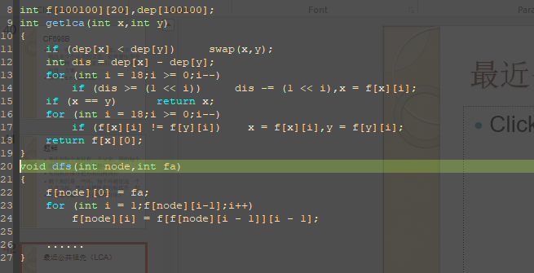
最近公共祖先（LCA）

Slide 18
最近公共祖先（LCA）
注意可以在预处理的同时可以记录路径最大值最小值，权值和可以合并之类的东西，但不支持修改
许多关于树上路径问题需要用到lca

Slide 19
PKU 2777 Count Color
给你三个数：L (1 <= L <= 100000), T (1 <= T <= 30) and O (1 <= O <= 100000)，表示有一长度为L的板（1~L），
有T种颜色（1~T），然后有O个操作，初始板1~L的颜色为1，"C A B C"表示在区间A，B图上C颜色， "P A B" 表示询问
A，B区间有几种不同的颜色。

Slide 20
题解：
考虑用二进制数表示一个是否有某种颜色，每次用或运算处理

Slide 21
hdu 2795 Billboard
一个h*w的公告牌，要在其上贴公告。
输入的是1*wi的w值，这些是公告的尺寸
接下来要满足的条件有：1、尽量往上，同一高度尽量靠左。2、求第n个广告所在的行数。3、没有合适的位置贴了则输出-1。
数据范围：100000

Slide 22
题解
考虑每一行作为一个节点，节点的值为还剩下多少长度可用。
线段树的节点记录区间的最大值。
询问时递归查找，先看左儿子是否符合，如果符合进入左儿子递归寻找，否则进入右儿子递归寻找

Slide 23
PKU3667(Hotel)
有一个旅馆,有N个房间排成一排;
现在有两种操作:
第一是有a个顾客要入住连续的a个房间;
要求输出最小的左端点的位置,不能满足就输出0;
第二是将以a开始，长度为b的连续房间清空;
1 a: 询问是不是有连续长度为a的空房间,有的话住进最左边;
2 a b: 将[a,a+b-1]的房间清空;
数据范围：100000

Slide 24
题解：
算法思想:
区间可合并的思想
记录区间中最长的空房间
lsum表示区间左边连续的空房个数;
rsum表示区间右边连续的空房个数;
msum表示区间上最大的一段空房的长度;

Slide 25
题解
算法过程：
如果1~n区间的msum值都比x小，就无解，否则有解;
对于每一个区间，如果它的左儿子的msum值大于等于x,则到左儿子里去找;
如果左儿子的rsum加上右儿子的lsum大于等于x，则直接返回左儿子的右端点减去左儿子的rsum值;
否则到右儿子里去找;

Slide 26


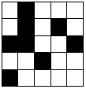
动态连通块
给出n*m棋盘，有黑有白．每次改变其中一个格子颜色，输出黑白连通块的个数,共Q次修改
左图，翻转(3,2)和(2,3)后分别得到中图和右图，应依次输出”4,3”、”5,2”
n <= 100000，m <=10, Q <= 10000

Slide 27
分析
对行集合建立线段树，区间[i,j]保存内部的黑白连通块个数以及第i行和第j行每个格子所属于的连通块编号
由[i,mid]和[mid+1,j]可以合并成为[i,j]，时间为O(m)（对交界线进行合并操作，修改内部连通块个数）
根据指令(x,y)所在行修改叶子区间，并往上递推。最多修改logn个区间，因此每次操作时间复杂度为O(mlogn)

Slide 28
hdu 1542 Atlantis
给出n个矩形，求矩形的面积并

Slide 29
题解
扫描线法
具体见https://www.cnblogs.com/scau20110726/archive/2013/03/21/2972808.html

Slide 30
思考题一二
2 *n + 1个数，其中一个数出现奇数次，其他数出现偶数次，如何快速找出来
N个数，如何快速求出出现次数为偶数的数的异或和

Slide 31
思考题一
直接异或就行了

Slide 32
思考题二
L到R的所有数XOR值再异或上L到R所有出现了的数的异或值

Slide 33
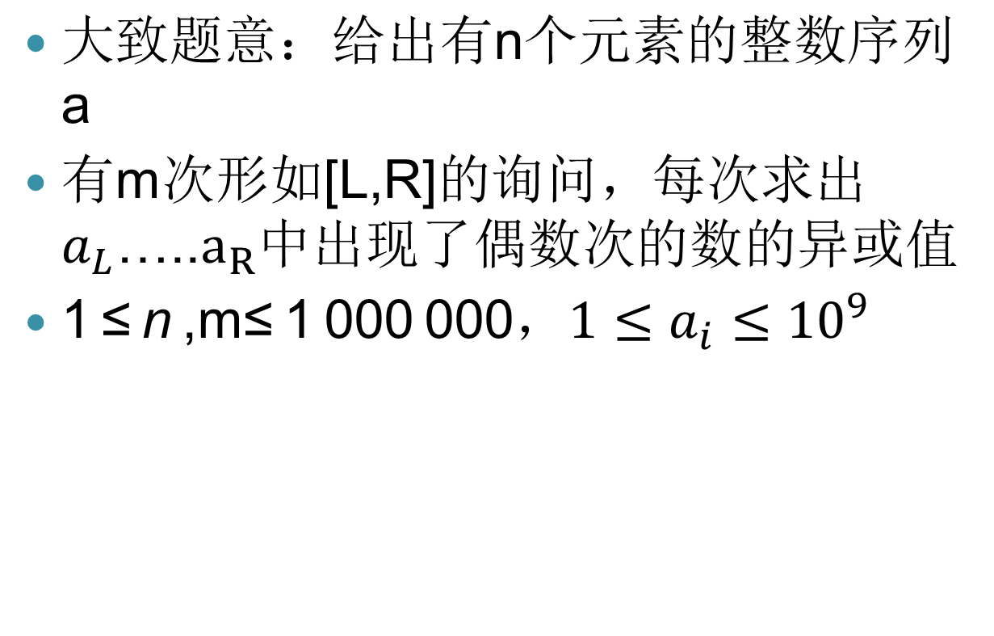
Mishka and Interesting sum(365D)

Slide 34
Mishka and Interesting sum(365D)
所以问题转化成了如何求一个区间中所有出现过的数的异或值
先考虑离线算法
将所有询问区间按端点排序
先暴力求出所有1-R的答案，建立线段树
同时预处理每个数的位置关系，用next数组链起来
next[i]表示i位置出现的数的下一次出现位置

Slide 35
Mishka and Interesting sum(365D)
接下来，我们枚举左端点L，维护右端点R的答案
假设询问左端点由i移动到了i + 1
那么就需要在线段树上修改[i,next[i]-1]这一段的值
查询区间[L,R]也就变成了左端点到达L时，查询点R的答案

Slide 36
Mishka and Interesting sum(365D)
做法二：
区间问题无修改并且支持离线，
不会标解就用莫队算法
（出题人数据够水，O(nlog(n)sqrt(n))过100000）

Slide 37
CF460C Present
有编号 1 到 n的n盆花，每盆花都有⾼度值 hi 。现在可以浇 m 次⽔，每次能使得连续的 w 盆花的⾼度值 +1。
要求让其中最矮的花最大
1 ≤ n, m,w ≤ 10^5

Slide 38
CF460C Present
最小值最大问题基本上是采用二分答案来做，考虑二分答案后贪心判断。
从左到右遍历，如果某盆花小于二分值，则不得不浇水，将其以及后面的 w 盆花 +x
可以考虑用线段树进行区间加法 /
由于只有区间加法和单点查询，可以考虑用差分 + 前缀和维护

Slide 39
Queries(CF Gym100739A)
给定一个长度为n的序列，需要维护两个操作
1：将位置的值变为p
2：询问区间“特殊异或和”
特殊异或和定义为以下：
数据范围为100000
http://codeforces.com/gym/100739/problem/A

Slide 40
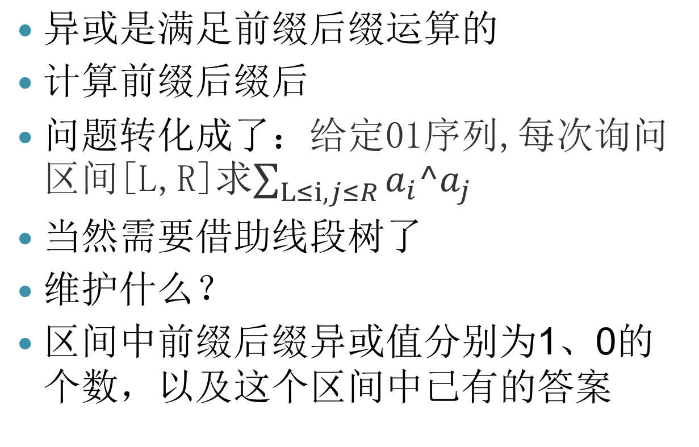
Queries(CF Gym100739A)

Slide 41
Queries(CF Gym100739A)

Slide 42
Queries(CF Gym100739A)
如何合并两个子区间？
前缀后缀异或和为0，1的个数，显然了
答案？
只有0^1才会贡献答案
所以新贡献的答案:
左区间后缀为1的个数*右区间前缀为0的个数+左区间后缀为0的个数*右区间前缀为1的个数

Slide 43
CF 396D - On Sum of Number of Inversions in Permutations
给一个长度<=100w的排列p。
求长度为n的全排列中字典序小于等于p的排列的逆序对之和。

Slide 44
CF 396D - On Sum of Number of Inversions in Permutations
从左往右枚举。假设枚举到第k位，前k-1位都是和p相同的。我们分开来计算对答案的贡献。
(1)第k位对后面的贡献。首先我们计算第k位后面有多少个数小于p[k]，假设有u个，取第一小的对答案的贡献是0*(n-k)!，第二小的1*(n-k)!，2*(n-k)!…(k-1)*(n-k)!。因此这部分的贡献之和就是k*(k-1)*(n-k)!/2。
(2)第k位后面的数的贡献。首先有一个结论，长度为n的全排列的逆序对之和sum[n]应该是n!*n*(n-1)/4。证明比较简单，把全排列按字典序排序，一头一尾的逆序对数加起来是n*(n-1)/2。总共有n!/2对。答案就是n!*n*(n-1)/4。第k位有u种方法，所以这部分的贡献之和是u*sum[n-i]。
(3)第k位前面的数的贡献。只需要考虑前k-1位的逆序对的贡献。用树状数组维护。

Slide 45
知识点梳理拓展

Slide 46
hash表
本质上是一种映射
一般采用变为一个整数或者p进制数然后对质数取%的方式，用vector存储较多（用vector存的话，要求模数在10^6级别，因为开一个10^7的vector数组用时较多）
一般用来判重

Slide 47
字符串HASH
可以通过HASH值快速比较两个字符串是否相同
判断是否以前出现过一个字符串，一般采取双模数，即把字符串变为一个p进制数,% mode1,%mode2，在%mode1的里面找是否有值 = %mode2,没有则没出现过（一般第二个模数采用自然溢）

Slide 48
HASH
Hash那边如果还有不太懂的，可以考虑看看下面两个博客
https://www.cnblogs.com/zyf0163/p/4806951.html
https://blog.csdn.net/cindy_zhong/article/details/10465263
可以考虑写一写下面这道题
http://poj.org/problem?id=2774

Slide 49
思考题
字符串Hash可以近似替代很多字符串算法
思考：
如何用字符串Hash求最长连续回文串（ manacher 算法）

Slide 50
思考题
考虑分奇偶情况处理
容易想到的做法是二分答案，然后通过hash来判断两边是否相等
考虑如果有了长度为 x 的回文串，那么长度小于 x的回文串对答案无影响。
也就是说，我们从左到右枚举中心位置，对于第i个中心位置，判断是否满足长度为ans的回文串，满足则ans++，继续判断

Slide 51
单调栈
单调栈是指一个栈内部的元素是具有严格单调性的一种数据结构
一般作为工具在预处理数据时使用

Slide 52
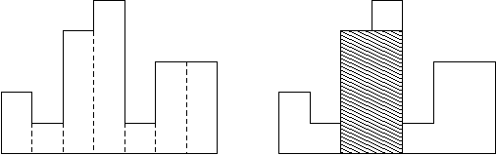
HDU1506_Largest Rectangle in a Histogram
给出由n个1*hi矩形拼成的图形，求图形内部最大的矩形的面积
N <= 100000

Slide 53
题解
首先考虑最大面积的矩形X的左右边界的性质： 设其左边界为L，右边界为R，则其高H = min{h[i] | L <= i <= R} 此时最大面积为 (R - L + 1) * H
若此时左边界的左边那个矩形的高度 h[L-1] >= H 则左边界可以向左拓展，则新的面积为： (R - (L-1) + 1) * H > 原面积 则与原假设条件冲突 故左边界左边的那个矩形的高度 :h[L-1] < H 同理右边界右边的那个矩形的高度： h[R+1] < H 设H = h[i] 所以左边界L是满足h[j-1] < h[i]的最大的j，即从i点向左遍历的第一个高度比i小的点的右边一个点 而右边界R是满足 h[j+1] < h[i]的最小的j，即从i点向右遍历第一个高度比i小的点的左边一个点 所以我们可以利用单调栈的性质得到每个确定点，即确定高度的最大面积矩形的左右边界，然后枚举取最大即可

Slide 54

单调栈 优化决策单调性DP
一般优化方程：

Slide 55
决策单调性
一开始，只有f(1)的函数值被计算出来，于是所有状态的当前最优决策都是1。
111111111111111111111111111111111111111111111111111111111111111
现在，显然f(2)的值已经确定了：它的最有决策只能是1。我们用决策2来更新这个决策表。由于决策单调性，我们知道新的决策表只能有这样的形式： 111111111111111111111111111111222222222222222222222222222222
这意味着我们可以使用二分法来查找“转折点”，因为如果在一个点x上，如果决策2更好，则所有比x大的状态都是决策2更好；如果x上决策1更好，则所有比x小的状态都是决策1更好
现在决策1和决策2都已经更新完毕，则f(3)业已确定，现在用决策3来更新所有状态。根据决策单调性，现在的决策表只能有以下2种类型： 11111111111111111111111111111111122222222222222222233333333333
1111111111111111111111111333333333333333333333333333333333333
而这样的决策表示绝对不会出现的：
111111111111333333333333333333322222222222222222222222222222，不可能

Slide 56
方法
使用一个栈来维护数据，栈中的每一个元素保存一个决策的起始位置与终止位置，显然这些位置相互连接且依次递增。当插入一个新的决策时，从后到前扫描栈，对于每一个老决策来说，做这样两件事：
如果在老决策的起点处还是新决策更好，则退栈，全额抛弃老决策，将其区间合并至新决策中，继续扫描下一个决策。
如果在老决策的起点处是老决策好，则转折点必然在这个老决策的区间中；二分查找之，然后新决策进栈，结束。
由于一个决策出栈之后再也不会进入，所以均摊时间为O(1)，但是由于二分查找的存在，所以整个算法的时间复杂度为O(nlogn)。

Slide 57

例题：玩具装箱
有n个玩具需要装箱，每个玩具的长度为c[i]，规定在装箱的时候，必须严格按照给出的顺序进行，并且同一个箱子中任意两个玩具之间必须且只能间隔一个单位长度，换句话说，如果要在一个箱子中装编号为i~j的玩具，则箱子的长度必须且只能是
规定每一个长度为l的箱子的费用是P = (I – L)^2，其中L是给定常数，现在要求你使用最少的代价将所有玩具装箱，箱子的个数无关紧要。
N<=100000

Slide 58
题解
dp[i]=min(dp[j]+(sum[i]−sum[j]+i−j−1−L)^2);
由于找不到别的优化方法，仔细思考（打表）我们发现有决策单调性，采用单调栈优化即可

Slide 59
单调队列
单调队列
  1.单调队列必须满足从队头到队尾的严格单调性。
  2.排在队列前面的比排在队列后面的要先进队。
  一般用于优化动态规划等

Slide 60
POJ 3017
将一个由N个非负整数组成的序列划分成若干段,要求每段数字 的和不超过M,求每段的最大值的和最小的划分方法,输出这个 最小的和
N <= 10000，每个数<= 1 000 000

Slide 61
题解
令f[i] 表示前i个数按照题目要求的最小的和 则必然有f[i] = min(f[j] + max(a[j +1 , a[j + 2].....a[i])) 其中j<= i,j的位置还得满足题目中m 的限制
由于a数组都是大于0的，所以可以发现f必然是非递减的。 设a[j + 1], a[j + 2], ...a[i]中值最大的下标为k，设x为[j + 1,k]的任意一个下标，则a[x],a[x+1],....a[i]的最大值的下标显然也是k了 由f的非递减性，f[j+1] + a[k] <= f[j+2]+a[k].....<= f[k - 1] + a[k] 很显然，我们只要取f[j+1]+a[k]就可以了。 也就是说如果某一段到当前i位置的最大值都一样，取最靠前的即可。
如何维护呢，可以联想到单调队列。 维护一个递减的队列，存的是符合要求的某一段的最大值，但是可以发现，并不是队首元素就是最优，因为队列中的递减性质，队列中的所有元素都有可能导致最优解。 可以考虑采用set维护。

Slide 62
SPOJ AE3A
有一排N个洞,其中一段前缀的洞中都有水(可能一个洞都没有)，现在你要确定标号最大的有水的洞，每次可以通过挖开一个洞来看，挖开每个洞都有一个花费ai ，求最坏情况下总花费最小的方案数
N <= 5000(原题好像是2000)

Slide 63
题解 方法一O(n^3)
这道题目挖水的方法类似于二分查找，只不过每一次查找都有不同的花费，所以很容易想到用Dp来解决。
我们可以设计一个二维的状态，用f[i][j]表示在i~j这一段的前缀有水，在最坏情况下要查出位置所需最少时间有转移：f[i][j] = min(max(f[i][k – 1],f[k+1][j]) + t[k]) i <= k <= j

Slide 64
题解 方法二O(n^2log(n))
我们发现这个状态已经不好再优化了，考虑能否优化转移
我们发现状态是具有单调性的在表达式f[i][j] = min(max(f[i][k-1],f[k+1][j]) + t[k])中，f[i][k-1]递增，f[k+1][j]递减，则我们只要找到一个mid使得i <= k <= mid时，f[i][k-1] <=f[k + 1][j],mid <=k <= j时，f[i][k – 1] <=f[k + 1][j],
有f[i][j] = min(f[i][k – 1] + t[k],f[l + 1][j] + t[l]), i <=l <= mid，mid < k <=j二分得到mid,然后用线段树维护快速求解即可

Slide 65
题解 方法三O(n^2)
接着我们发现mid在i，j某一维固定时是单调的，考虑将两种转移分开，分别求两种转移的最小值第一种转移j固定，我们发现i逐渐减小时，mid逐渐减小，我们要求min(f[k + 1][j] + t[j]) i <=k <=mid也就是说可行k的右端点逐渐减小，只要在j出维护一个单调队列，当i减少时，在队首加入f[i + 1][j] + t[i]这个元素，然后相应地在队尾去掉不合法元素。总复杂度：时间空间都是O(n^2)

Slide 66
CF 392D - Three Arrays
给三个长度为n的数组a,b,c。
要求最小化i+j+k，使a[1..i],b[1..j],c[1..k]的并集等于a,b,c三个数组的并集。
50% n<=500
100 % n<=10w。

Slide 67
50%
离散化，采用一个数组记录一个值是否已经被选，枚举i，j，添加C数组的元素直到无法添加或者已经满足条件

Slide 68
100%
离散化，同时记录每个元素在每个数组中最早出现的位置，未出现的设为3*n
将所有元素按照在第一个数组中出现的位置从大到小排序，那么对于未出现在第一个数组中的元素，无妨设(x,y)为他们分别在第二个第三个数组中第一次出现的位置。如果A数组全选，考虑把所有点放在坐标系上思考，也就意味着我们需要确定合适的i，j使得所有点被覆盖
观察我们发现答案仅可能为阶梯上相邻两个点前一个点的x加上后一个点的y的和，我们所需做的就是维护一个类似于阶梯的结构

Slide 69
100%
考虑倒着枚举第一个数组选取的数的个数，即i从n递减。i每次减一，就有可能有新的点加入坐标系，而我们需要做的就是维护这个阶梯，可以考虑用set维护，取struct记录一个点，比较函数为以x为第一关键字，y为第二关键字。每次加入一个点，我们取出set中该点前后两个点，即为坐标系上相邻的两个点，判断是否要删除来更新阶梯即可。（如何删除的具体操作可以自己画图思考或者参照std，std 含有注释）
可以采用multiset来记录相邻两个点前一个点的x加上后一个点的y的和，每次取出multiset的begin()来更新答案

Slide 70
CF76A gift
P城有n个小镇，镇与镇间由m条路径相连，最近附近出现了一伙强盗，他们在路径上抢劫犯事，弄得好不安宁
后来，强盗们累了，向作为P城主管的小P提出了条件，由于黄金和钻石是当地比较值钱的东西，强盗们希望小p给他们支付黄金与钻石，作为回馈，他们将许诺不在某些路径上犯事
强盗们给每条路径设立了两个值g[i],d[i]，一个关于黄金，一个关于钻石，如果小p支付的黄金与钻石同时大于等于对应值的话，强盗们许诺不在该路径上犯事
由于P城仓库没有足够的黄金与钻石，小P需要到其他城市去买，现在知道了黄金与钻石的价格，小p想知道至少需要花多少钱才能使得强盗许诺不再犯事的路径能够连通这n的个小镇
100 %, n ≤ 200,m ≤ 50000，g[i],d[i] ≤ 10^6,G,S ≤ 10^6

Slide 71
题解
我们观察到m很大，g、d更大，但n很小，同时又很难得到带有log的算法，复杂度应该与n也有关，大致在n*m左右，考虑怎么把n加进来？我们想到图算法中常用到最小生成树，试图从这方面入手
考虑把所有边按g为第一关键字，d为第二关键字排序
我们枚举g，试图快速求出对于给定g，d至少为多少，考虑动态维护一棵生成树（这棵树在保证连通的情况下，尽量让最大的d最小），每次g增加，我们又多了一些可用边，对于每条边(u,v)，如果u,v未连通，则连接u,v，否则删除u,v路径上d最大的边，连接u，v（前提是u,v的d比最大的小），每次把所有边加入后，dfs一遍，如果n个点连通，那么树边中最大的d即对于目前g所需最小的d。

Slide 72
分块算法
一般做法
  从序列的第一个元素起，每连续S个元素组成一个块，最终元素不足S个，令其组成一个块,最终块数为n / S

Slide 73
线性序列上的分块的基本题
给出一个N个数的序列，每个数为整数，有M个操作，操作有两种类型:
  ADD d[i],x[i] 从第一个数开始，每隔d[i]个数增加x[i]
  QUERY L[i],R[i]回答当前序列L[i]项到R[i]的和

Slide 74
题解
考虑暴力怎么做：
  （1）我们可以维护前缀和，每次修改修改前缀和，时间复杂度O(n)，查询时直接用前缀和O(1)得答案
  （2）我们可以考虑直接不修改，用一个数组记下有哪些修改，修改时间复杂度O(1)，查询时运用前缀和+对于每个修改计算的值得到答案，查询时间复杂度O(m)

Slide 75
题解
考虑中和一下两种方法
考虑每 sqrt(n) 个元素分为一块，记录每一块的和。然后< sqrt(n) 的修改我们按照第二方法打标记，其他的修改我们直接修改对应位置的值以及对应块的和，修改的复杂度最多O(n / s)。查询时取对应块的和，以及两边块元素的值，在按照第二方法计算所打的标记对答案的影响即可。
最终复杂度O(nsqrt(n))

Slide 76
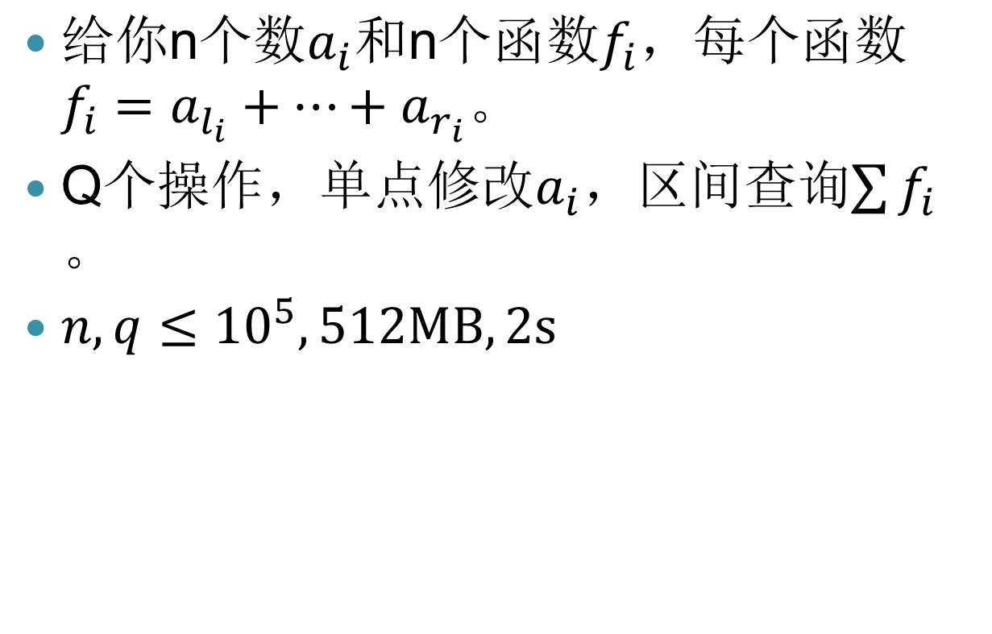
Codechef FNCS

Slide 77
Codechef FNCS
直接用树状数据结构不好维护？(信息无法合并)

Slide 78
Codechef FNCS
直接用树状数据结构不好维护？(信息无法合并)
考虑分块。

Slide 79
Codechef FNCS
直接用树状数据结构不好维护？(信息无法合并)
考虑分块。
对序列和函数同时分块。

Slide 80
Codechef FNCS
直接用树状数据结构不好维护？(信息无法合并)
考虑分块。
对序列和函数同时分块。
序列块记录块内前缀和，再记一个所有块的前缀和。
函数块记录块内和以及和关于序列元素的多项式表达。

Slide 81
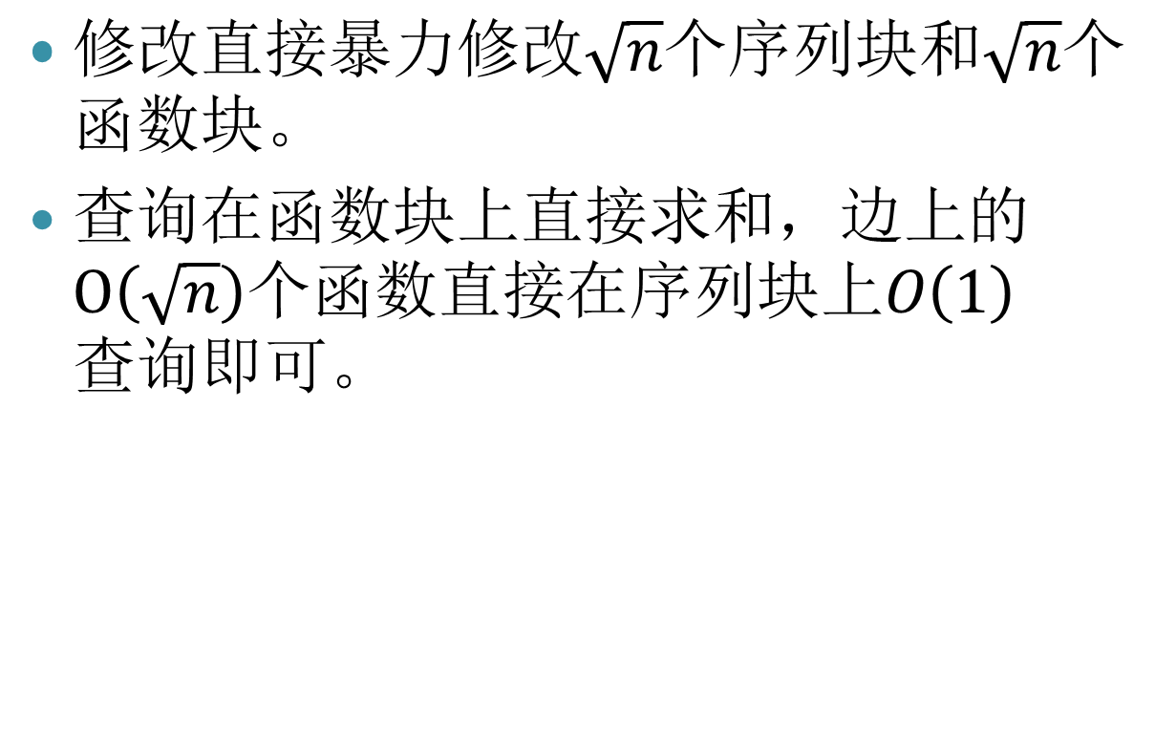
Codechef FNCS

Slide 82
莫队算法
O(nsqrt(n)*修改复杂度)的分治算法，只需要问题满足支持快速单点插入和快速单点删除就行了
--改进版莫队算法只需要满足单点插入即可
→线段树需要满足区间加法
Noip不作要求，不过由于算法简单+有时候有奇效，再此做补充，学有余力的同学可以学习一下

Slide 83
莫队算法
不足之处：不支持修改
优势：只要没修改就能用，而且速度很快，100000数据随便跑，加个树状数组log说不定也能过

Slide 84
Bzoj 小Z的袜子
给 n 个数，有 m 个询问，每次给定L,R,求在区间L,R中选两个数，它们值相同的概率

Slide 85
题解
考虑离线处理，对m个询问进行排序，第一关键字为L / sqrt(n)（整除），第二关键字为R排序后按区间顺序一个一个按照暴力做即可

Slide 86
题解
考虑复杂度：我们将每个L / sqrt(n)（整除）分为一个块，块内每个询问左端点最多移动sqrt(n)次，块内所有右端点的移动次数和 < n，总计左端点最多移动m*sqrt(n)，右端点最多移动n*sqrt(n)
最终复杂度为（m+n)*sqrt(n)

Slide 87
注意
块的大小不一定一定要是sqrt(n)，按照复杂度分析计算一个合适的就好了
算法的实际效率远快于O(nsqrt(n)),一般100000的数据是可以轻松跑过的

Slide 88
区间众数问题
给出一个长为n的数列，以及n个询问，询问区间的最小众数
N <= 50000

Slide 89
题解（莫队算法加强版）
n,m <= 50000 + 询问可离线，很快让人想到莫队算法
但我们发现，使用莫队算法，加入一个点，我们可以快速维护众数的信息但如果我们要删除一个点，就不好维护
考虑修改一下莫队算法，使得其能够避免删除操作
考虑左端点固定，右端点不断向右扩展，对于每个询问，如果L小于左端点，那么左端点向左扩展，求出结果后一步一步 撤销 由于左端点扩展所造成的影响
具体实现：我们按莫队算法排序，对于一个询问区间大小在sqrt(n)内的，不妨暴力处理然后每一次固定住左端点，右端点扩展到对应位置，在dfs扩展左端点，dfs中每加入一个点，我们知道修改了哪些地方，等左端点到达相应位置，求出答案后，递归回来时，我们把修改的地方再改回来即可

Slide 90
题目总结
莫队算法加强版使得只要问题可离线，以及能快速单点加入，就可以在根号的时间内快速求解，解决了一大类问题
同时很难做到卡到nsqrt(n)的最坏复杂度，100000的数据可以轻松跑过，加上代码也非常简单，个人认为有很大的价值

